Slide 1
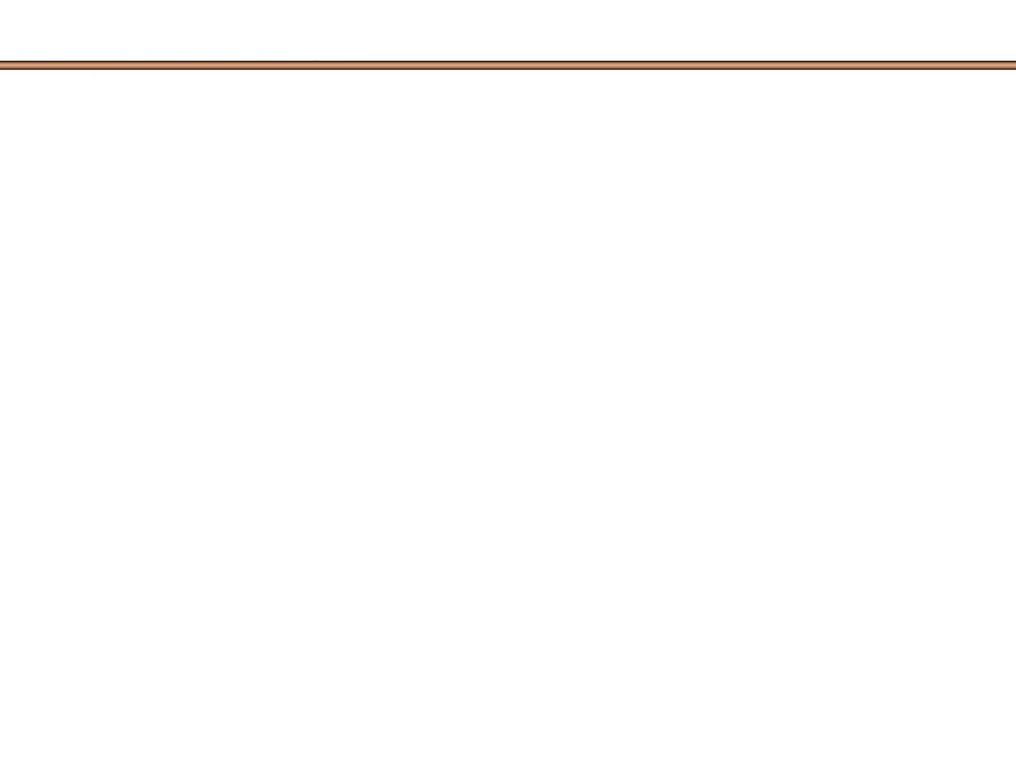
MATLAB优化算法案例分析与应用
第十四章
第14章
基于PSO的机构优化

Slide 2
MATLAB优化算法案例分析与应用
第十四章
14.1 微粒群优化算法研究现状
自1955年由美国社会心理学家James Kennedy和电气工程师Russell Eberhart共同提出微粒群算法以来，由于它的计算快速性、通用性、算法本身的易实现性，立刻引起国内外进化计算领域学者们的广泛关注，在诸多领域得到了应用而且应用范围越来越广泛，已形成学术界一个新的研究热点。
微粒群优化（PSO）算法是一种新的进化算法，源于群体智能和人类认知的学习过程而发展起来的一种智能优化算法。PSO算法的搜索性能取决于其全局探索和局部改良能力的平衡，这很大程度上依赖于算法的控制参数，包括种群规模、最大速度、最大代数、惯性权因子、加速常速等。
14.1.1 微粒群优化算法的改进研究
鉴于微粒群优化算法存在的一些缺点，为了克服它的不足，目前相关的改进方向主要在位置和速度更新公式、多种群、种群拓扑结构和混合方法等方面。其中，位置和速度更新公式方面的改进成果较多，Shi等在PSO算法中引进了惯性权因子，大大提高了算法的性能；Clerc等提出了在PSO算法速度更新公式中引入收缩因子来控制PSO算法的收敛，并给出了算法的理论分析，Eberhart等进一步给出了保证算法收敛的算法控制参数选择方案。另外，混合算法也是PSO算法改进的热点，在PSO算法中引进其他算法相结合，提高了PSO算法的全局搜索能力和搜索精度。

Slide 3
MATLAB优化算法案例分析与应用
第十四章
14.1 微粒群优化算法研究现状
14.1.2 微粒群优化算法的应用研究
鉴于PSO算法的通用性和有效性，用PSO算法解决实际问题已经成为一个热点研究方向。目前，PSO算法已开始应用于在诸多领域，比如神经元网络的训练、化工系统、电力系统、机械设计等方面，尤其在生产调度方面有很大的优势。但是，我们也看到了，目前PSO算法的应用还大量局限于连续、单目标、无约束的确定性优化问题，因此，应该注重PSO算法在离散、多目标、约束、动态等优化问题上的研究和应用。同时，PSO算法的应用领域也有待进一步拓宽。

Slide 4
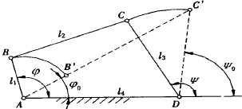



MATLAB优化算法案例分析与应用
第十四章
14.2 机构优化设计理论分析
平面四连杆机构极限位置
平面四连杆机构按照原动件和从动件角度对应关系的独立参数有三杆相对长度
和摇杆的初始位置角
等五个。由图14-1可见，如果选取机构的
右极限位置时两连架杆和机架所夹的锐角作为初始位置角
，则可根据该位置的
几何关系确定，不再是独立参数，曲柄长度
和机架长度
已经给定。因此，选
择机构的连杆长度
和摇杆长度
作为设计变量。

Slide 5
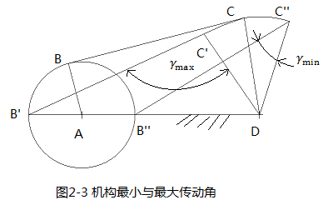
MATLAB优化算法案例分析与应用
第十四章
14.3 平面连杆机构的模型建立
图14-3 机构最小与最大传动角

Slide 6
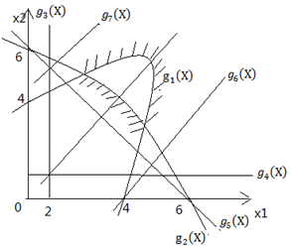
MATLAB优化算法案例分析与应用
第十四章
14.3 平面连杆机构的模型建立
图14-4 连杆机构的设计平面

Slide 7
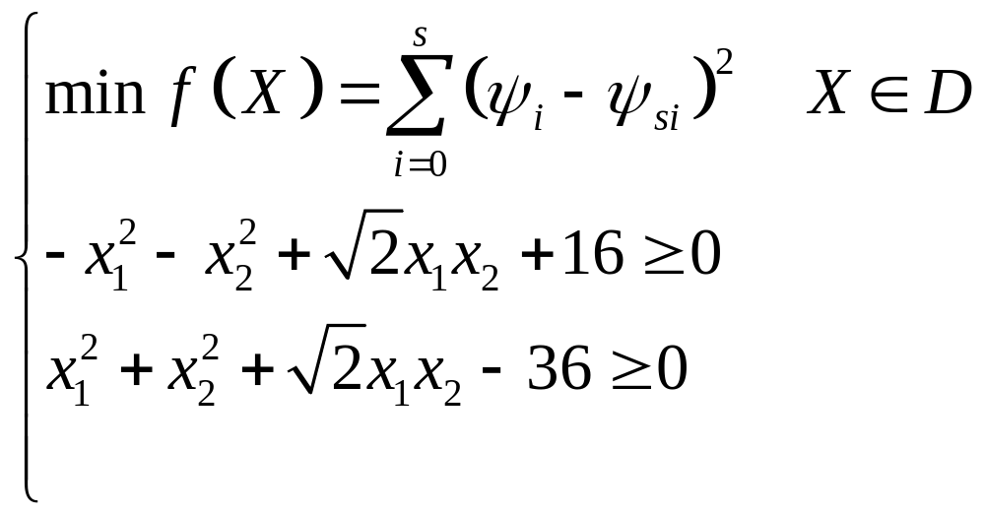
MATLAB优化算法案例分析与应用
第十四章
14.3 平面连杆机构的模型建立
该优化问题的数学模型是：

Slide 8
MATLAB优化算法案例分析与应用
第十四章
14.4 利用复合形法进行设计
初始复合形的产生有两种方法，一种是人为选择，另一种是随机方法产生，后者适用于复杂的高维设计问题。复合形法求解需要初始复合形顶点，而由平面四连杆的数学模型可知，四连杆优化设计是一个二维非线性优化设计，属于维数较低的设计问题，因此认为在可行域内选择 K 个顶点，构成初始复合形。
14.4.1 复合形法的算法流程
（1）检验初始复合形的各个顶点的可行性；
（2）计算初始复合形的各个顶点的目标函数值；
（3）判断好、坏点，生成映射点，并计算新的复合形的各个顶点的目标函数值；
（4）检验迭代终止条件，输出最优解。

Slide 9
MATLAB优化算法案例分析与应用
第十四章
14.4 利用复合形法进行设计
复合形法二维约束优化条件
g1=-x1^2-x2^2+(jj-qb)^2+2*x1*x2*cos(45*pi/180);
g2=x1^2+x2^2+(jj+qb)^2-2*x1*x2*cos(45*pi/180);
fa0=acos(((qb+x1)^2-x2^2+jj^2)/(2*(qb+x1)*jj)); % 曲柄初始角
pu0=acos(((qb+x1)^2-x2^2-jj^2)/(2*x2*jj)); % 摇杆初始角
for i=1:s
fai=fa0+0.5*pi*i/s; % 曲柄实际位置角
pui=pu0+2*(fai-fa0)^2/(3*pi); %摇杆期望输出角
ri=sqrt(qb^2+jj^2-2*qb*jj*cos(fai)); %辅助线BD长度
alfi=acos((ri^2+x2^2-x1^2)/(2*ri*x2)); %L3与ri的夹角αi
bati=acos((ri^2+jj^2-qb^2)/(2*ri*jj)); %ri和L4的夹角βi
ps=pi-alfi-bati;
fx=fx+(pui-ps)^2; % 输出角平方误差之和
end
f=fx;

Slide 10
MATLAB优化算法案例分析与应用
第十四章
14.5 利用约束随机方向法进行设计
14.5.1 初始点的选择
初始点的选择有两种方法，第一种是当约束条件简单时，人为地在可行域内选择一个初始点x0，第二种是随机选定初始点x0（在满足约束条件的条件下），后者相对较为复杂。因为四连杆结构的优化问题是一个二维优化设计，具有两个设计变量，属于低维的优化问题，而且其约束条件并不复杂，所以在此选择人为选择初始点x0。
x0=[4 2]

Slide 11
MATLAB优化算法案例分析与应用
第十四章
14.5 利用约束随机方向法进行设计
14.5.2 随机方向法的算法流程
（1）生成随机方向S，生成新点；
（2）检验新点的可行性和适用性；
（3）判断新点是否满足终止条件，输出最优点和最优值。
14.5.3 模型计算
for i=1:100
jj=0;
time(i)=i;
for k=1:Nmax
r=rand(1,2);
s=2*r-1;
s=s./sqrt(s.^2);
x=x0+a*s;
for j=1:100
if (g1(x)<0)||(g2(x)<0)
break
end
f=e*fun0(x);
if f<f0
break
end
x0=x;f0=f;jj=1;
x=x0+a*s;
end
if jj==1
break
end
end
Y2(i)=e*fun0(x);
if abs(Y2(i))<=e1
break
end
if a<=e
break
end
if jj==0
a=0.5*a;
end

Slide 12
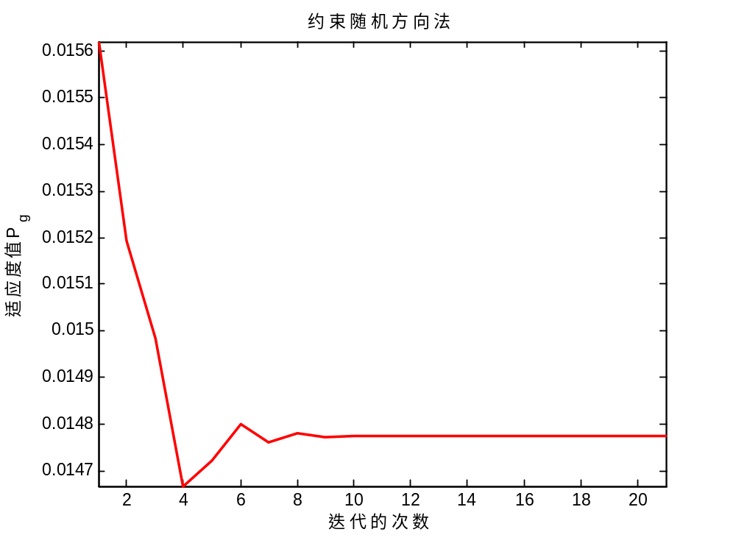
MATLAB优化算法案例分析与应用
第十四章
14.5 利用约束随机方向法进行设计
14.5.3 模型计算
图14-5 随机方向法迭代寻优结果

Slide 13
MATLAB优化算法案例分析与应用
第十四章
14.6 利用优化工具箱法进行设计
MATLAB优化工具箱（optimization toolbox）中包含一系列优化算法和模块，可以用于求解线性规划和二次规划、函数的最大和最小值、非线性规划、多目标优化、非线性最小二乘逼近和曲线拟合、非线性系统方程和复杂结构的大规模优化问题。常用的优化功能函数有：
（1）求解线性规划问题的主要函数是linprog；
（2）求解二次规划问题的主要函数是quadprog；
（3）求解无约束非线性规划问题的主要函数是fminbnd、fminunc和fminsearch；
（4）求解约束非线性规划问题的主要函数是fmincon；
（5）求解多目标优化问题的主要函数是fgoalattain和fminimax。

Slide 14
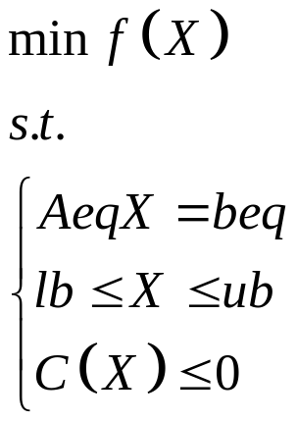
MATLAB优化算法案例分析与应用
第十四章
14.6 利用优化工具箱法进行设计
应用优化函数fmincon，建立约束非线性规划问题的数学模型如下：
函数fmincon的使用格式为：
[x,fval,exitflag,output,hession]=fmincon(@fun,x0,A,b,Aeq,beq,Lb,Ub,options)
输出参数有：
x是返回目标函数的最优解；
fval是返回目标函数在最优解x点的函数值；
exitflag是返回优化算法的终止标志；
output是返回优化算法信息的一个数据结构；

Slide 15
MATLAB优化算法案例分析与应用
第十四章
14.6 利用优化工具箱法进行设计
[x,fval,exitflag,output,hession]=fmincon(@fun,x0,A,b,Aeq,beq,Lb,Ub,options)
输出参数有：
hessian是返回目标函数在最优解x点的hessian矩阵值。
输入参数有：
fun是调用目标函数的函数文件名；
x0是初始点；
线性不等式约束条件的系数矩阵A和常数向量b；
线性等式约束条件的系数矩阵Aeq和常数向量beq；
设计变量X的下界量Lb和上界向量Ub；
Options是设置优化选项参数。
参数A，b，Aeq，beq，Lb，Ub，options如果没有定义，可用空矩阵“[]”表示。

Slide 16
MATLAB优化算法案例分析与应用
第十四章
14.6 利用优化工具箱法进行设计
[x,fval,exitflag,output,hession]=fmincon(@fun,x0,A,b,Aeq,beq,Lb,Ub,options)
优化设计主程序如下：
x0=[4.5;4];
qb=1;
jj=5;
%设计变量的下界和上界
lb=[1;1];
ub=[10;10];
%没有线性不等式约束
A=[];b=[];
%没有线性等式约束
Aeq=[];beq=[];
%使用多维约束优化命令fmincon（调用目标函数jfg_f和非线性约束函数cdj_g）
[x,fn]=fmincon(@jfg_f,x0,A,b,Aeq,beq,lb,ub,@cdj_g);

Slide 17
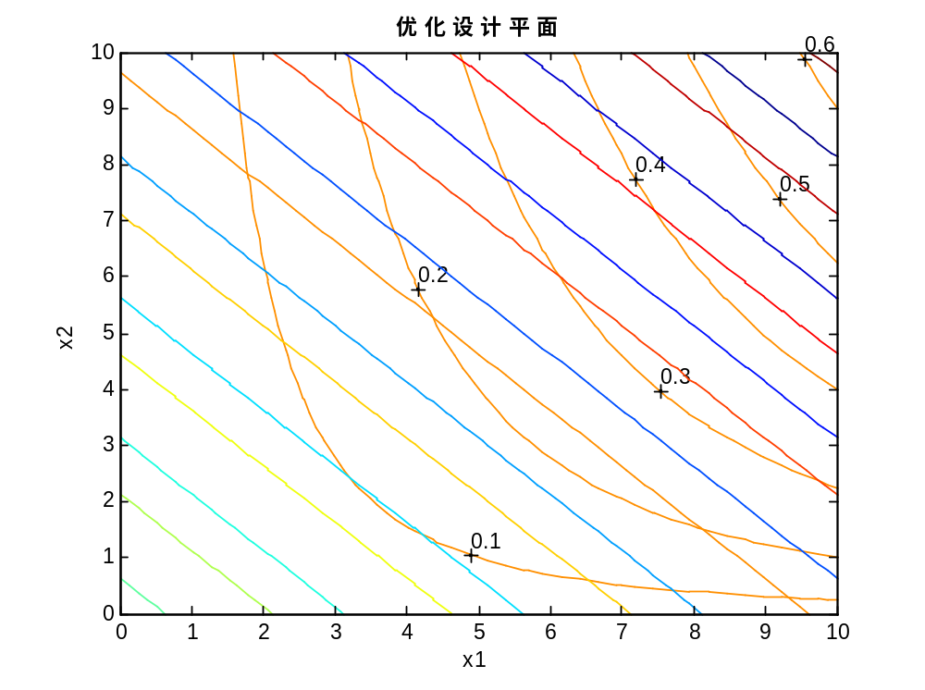
MATLAB优化算法案例分析与应用
第十四章
14.6 利用优化工具箱法进行设计
图14-6 优化设计平面

Slide 18
MATLAB优化算法案例分析与应用
第十四章
14.7 利用微粒群优化算法进行设计
根据平面连杆机构模型，编写微粒群优化算法—适应度函数程序如下：
function result=fitness2(x)
s=30;
qb=1;
jj=5;
fx=0;
fa0=acos(((qb+x(1))^2-x(2)^2+jj^2)/(2*(qb+x(1))*jj)); % 曲柄初始角
pu0=acos(((qb+x(1))^2-x(2)^2-jj^2)/(2*x(2)*jj)); % 摇杆初始角
for i=1:s
fai=fa0+0.5*pi*i/s;
% 曲柄实际位置角
pui=pu0+2*(fai-fa0)^2/(3*pi);
%摇杆期望输出角
ri=sqrt(qb^2+jj^2-2*qb*jj*cos(fai));
%辅助线BD长度
alfi=acos((ri^2+x(2)^2-x(1)^2)/(2*ri*x(2))); %L3与ri的夹角αi

Slide 19
MATLAB优化算法案例分析与应用
第十四章
14.7 利用微粒群优化算法进行设计
bati=acos((ri^2+jj^2-qb^2)/(2*ri*jj));
%ri和L4的夹角βi
if fai>0 & fai<=pi
ps=pi-alfi-bati;
elseif fai>pi & fai<=2*pi
ps=pi-alfi+bati;
%摇杆实际输出角
end
fx=fx+(pui-ps)^2;
% 输出角平方误差之和
end
f=fx;
result=f;
函数的全局最优位置为：
Solution =
4.1327 2.3180

Slide 20
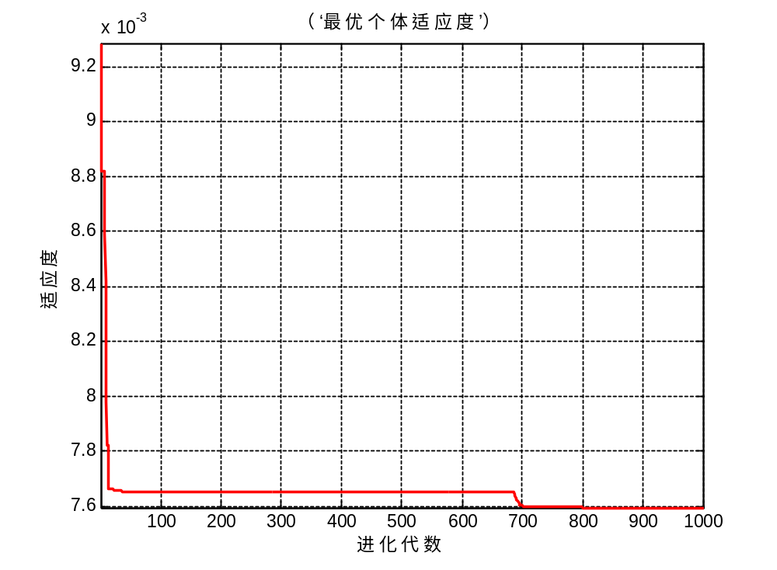
MATLAB优化算法案例分析与应用
第十四章
14.7 利用微粒群优化算法进行设计
图14-7 适应度曲线

Slide 21
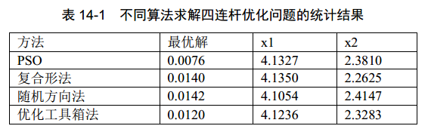
MATLAB优化算法案例分析与应用
第十四章
14.7 利用微粒群优化算法进行设计
对比复合形法、随机方向法、优化工具箱法和PSO算法来求解四连杆机构设计问题的最优解，表14-1列出了各种算法求得最优解统计结果。
由表14-1可见，PSO算法在机构优化设计方面具有可行性，且求得的解明显要好于其他方法得到的最优解，具有很好的全局收敛性和收敛速度。同时传统优化设计方法也能得到较好的结果，且收敛率较PSO要高，但在收敛速度和精度上就要差一些。

